Slide 2
Zakaj in kdaj v razvoj vključiti sistemce?
Boštjan Gspan
Višji MSM svetovalec, Microsoft

Slide 3
Potek predavanja
Zakaj?
Kdaj?
Povzetek

Slide 4







Želje poslovne strani
Osnovna dejavnost
Infrastruktura & Aplikacije
Inovacije
Več inovacij hitreje
Izkoriščanje IT storitev iz (javnega) Oblaka in ekonomije obsega
Stroški
Agilnost
Poslovna agilnost in prilagodljivost
Ponovljivost
Napovedljivost
Razpoložljivost
Hiter in napovedljiv odziv na spremembe, brez prekinitev

Slide 5
Izzivi za informatike
Zelo prepletena/soodvisna infrastruktura brez znanega lastnika celotne storitve
Komplicirani postopki okrevanja (brez „modularnosti”)
Počasne uvedbe novih storitev zaradi preveč ali premalo pripravljenih virov
Konfiguracija uhaja izpod nadzora
Pomanjkljivo sodelovanje med razvijalci in vzdrževalci ter nejasne odgovornosti
Premalo vzdrževalnih oken, zato delo z nepodprtimi konfiguracijami

Slide 6
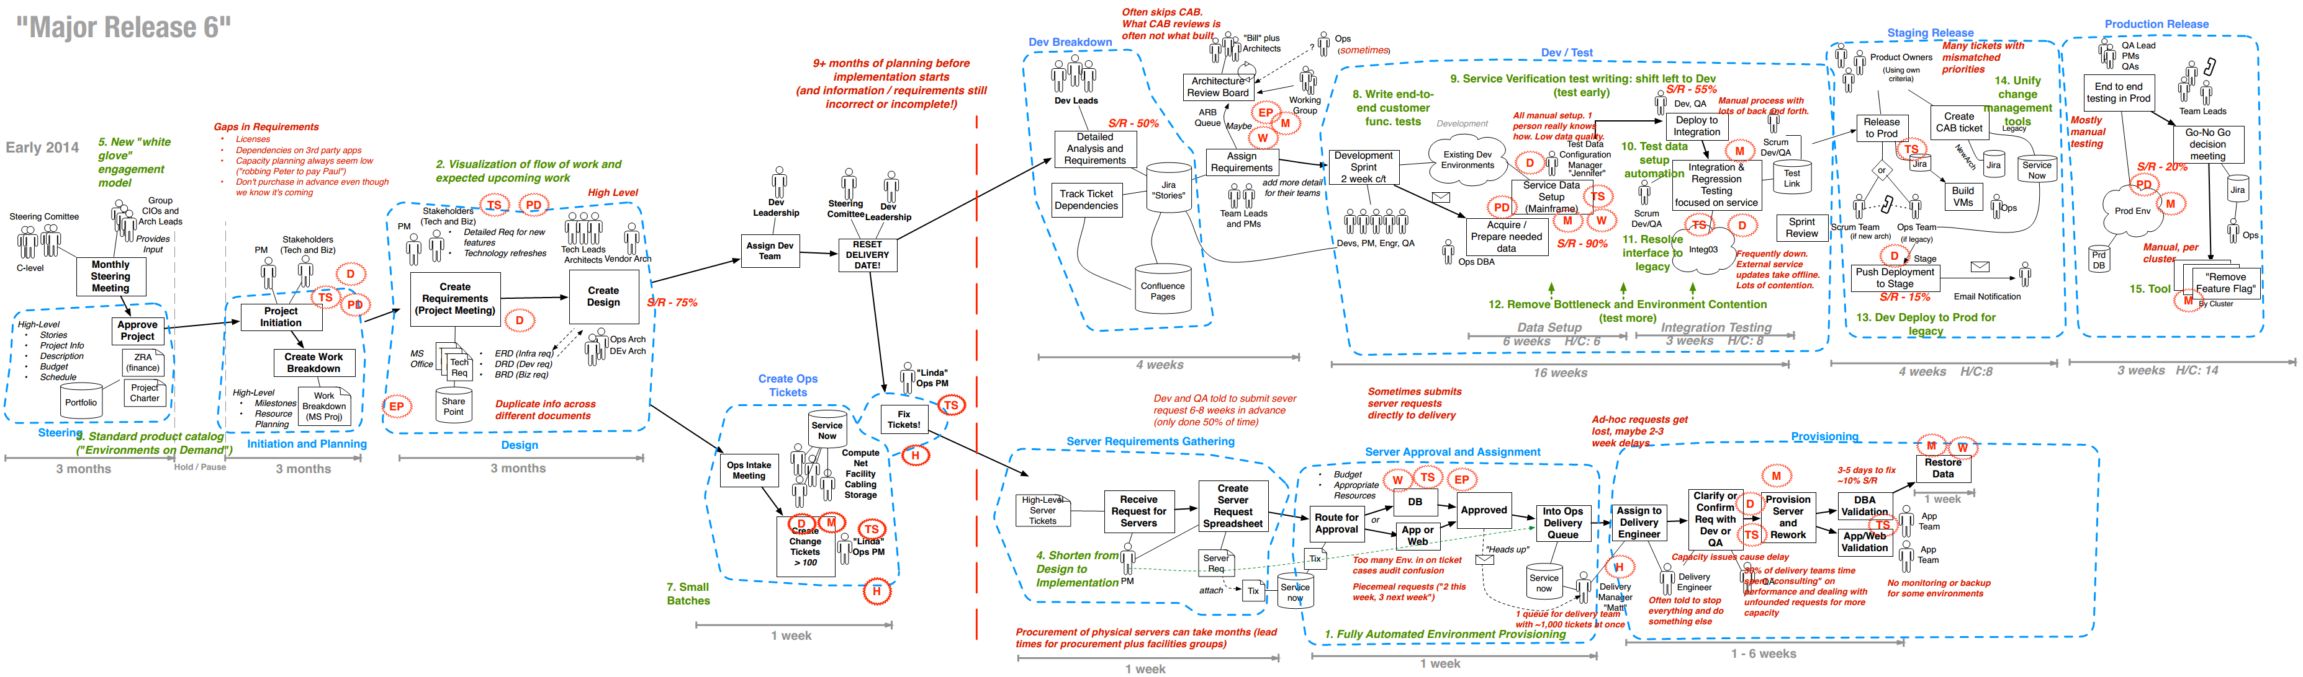
Izzivi za informatike (iz prakse)

Slide 7
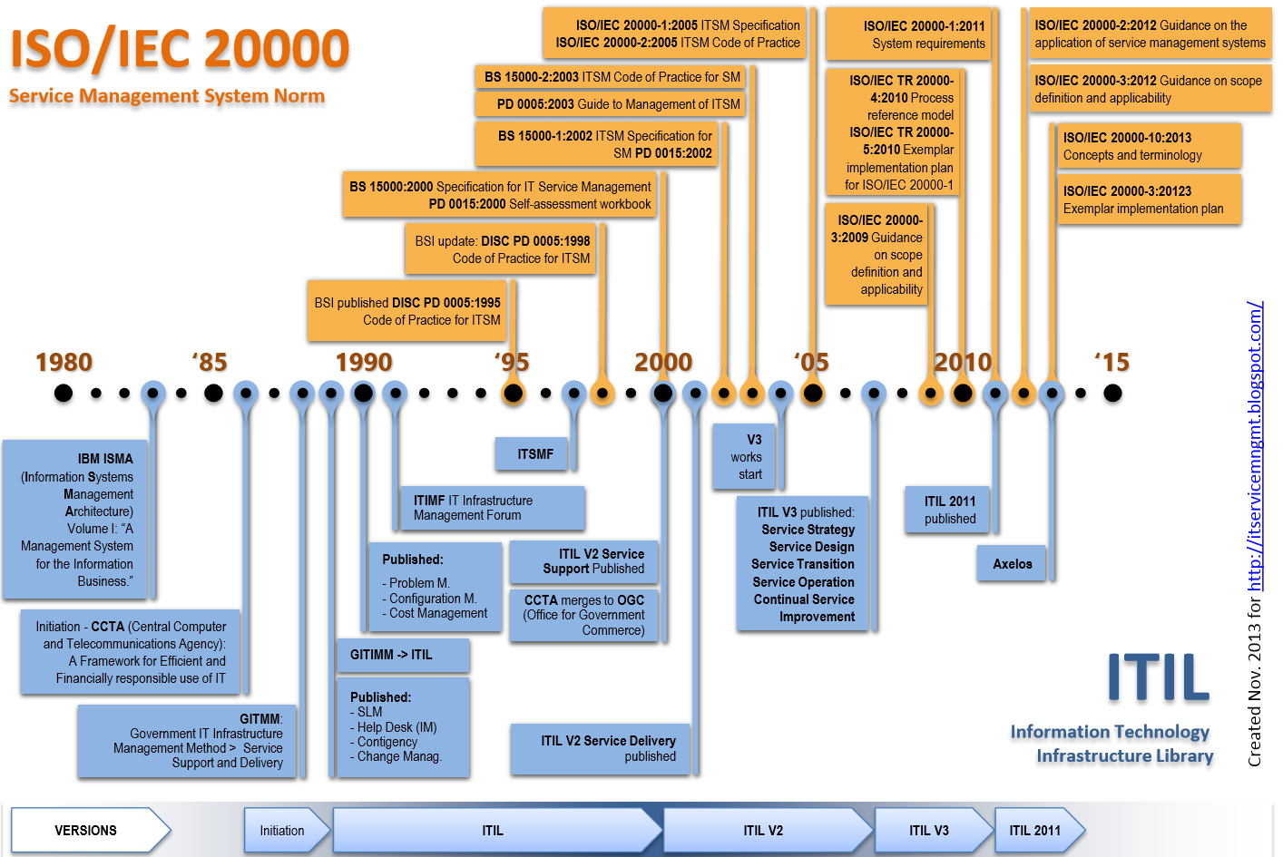
ITIL® (izšel 1989) in nazadnje posodobljen 2013…

Slide 8
Trendi in spremembe po 2013
Gospodarstvo: globalizacija / pritisk na posrednike
Viri IT: velik porast in redna uporaba storitev iz (javnega) Oblaka
Zagotavljanje IT storitev: Avtomatizacija/agresivno ukinjanje ročnih opravil

Slide 9
Zakaj?

Slide 10


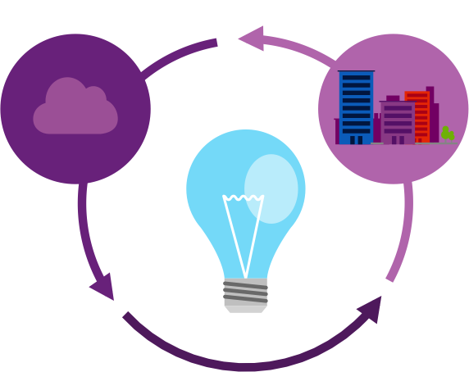

Kaj se mora spremeniti?
Krajši razvojni cikli
in hitrejše zagotavljanje vrednosti
Boljša kakovost
in razpoložljivost
Optimizacija virov
in zmanjšanje izgub
Izvedba inovacij s hitrostjo digitalne dobe

Slide 11
Prilagoditev pravil zaradi poslovnih potreb
IT kot posrednik
Bivši IT kot partner
Bivši IT kot Broker
Kritično
Samopostrežni portali & Platforme za upravljanje IT Oblakov
Malo prilagodljivosti
Stroga, toga pravila
LOB / COS
AML / IOT
Dodana vredost
Release Management Systems
(Stalni razvoj/uvedbe)
Stabilne aplikacije
(Večinoma IaaS/SaaS)
Prilagojene aplikacije
(Včasih v lastnem IT oddelku)
(Večinoma PaaS / IaaS)
Podpora poslovanju
Konkurenčna prednost
MobileApps
Potrošno blago
Strateško
Mail, IM,UC
Osnovne podporne funkcionalnosti
Standardne aplikacije
(Večinoma SaaS)
Inovativne aplikacije
(Večinoma SaaS/PaaS)
Pilotski projekti
Logic Apps
Velika prilagodljivost
Malo pravil
Nižanje stroškov
Centraliziran IT
Ne kritično
Delegiran IT

Slide 12
Modern Service Management (MSM)
Pogled, namenjen usmerjanju pozornosti ITSM strokovnjakov širom sveta, na najbolj pomembne rezultate, ki pomagajo našim strankam preiti iz starih tradicionalnih IT modelov proti enostavnejšim, bolj učinkovitim in agilnim storitvenim strukturam
Microsoft 2016
  https://channel9.msdn.com/Blogs/Taste-of-Premier/Taste-of-Premier-Modern-Service-Management-for-Microsoft-Azure
  http://agilemanifesto.org/iso/sl/manifesto.html
  http://agilemanifesto.org/iso/sl/principles.html

Slide 13
Zakaj MSM?

Slide 14

Zagotavljanje vrednosti
Utemeljitev
  Stranke so pripravljene plačevati samo za aktivnosti, ki povečajo vrednost izdelka ali storitve glede na stanje pred aktivnostjo
Vpliv
  Vse aktivnosti se razvrstijo in izvedejo glede na dodano vrednost, ki jo prinašajo oziroma nujnost

Slide 15
Podrejeno načrtovanju (zamenjaj, ne popravljaj)
Utemeljitev
  Popravila v produkcijskem okolju povzročajo prekinitve in nepričakovane rezultate
Vpliv
  Vsaka potrebna sprememba bo del nove različice, da preprečimo spremembo rešitve brez spremembe načrta (ter zagotovimo ponovno testiranje in uvedbo).

Slide 16

„Zero touch“ - avtomatizacija
Utemeljitev
  Vsaka (ročna) aktivnost, ki jo izvaja posrednik ima nekontroliran vpliv na proces in zagotavljanje vrednosti
Vpliv
  Vse kar naredijo/preverijo posredniki bo izvedeno v naprej in vključeno v načrt. Proces načrtovanja, testiranja in implementacije bo določen v naprej in/ali sočasno (ne zaporedno).

Slide 17
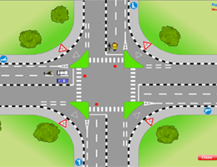
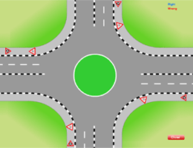
Primer: MSM pri upravljanju sprememb
Vsili / Kontrola
Omogoči / Podpora
Kontrola in centralna odgovornost
Svoboda in delegirana odgovornost

Slide 18
Osnovni referenčni model storitev v Oblaku
Zagotavljanje storitev
Upravljaje poslovnega odnosa
Upravljanje kapacitete
Upravljanje razpoložljivosti in neprekinjenosti
Upravljanje varovanja informacij
Upravljanje skladnosti z zakoni in pravili
Finančno upravljanje
Upravljanje ravni storitev
Upravljaje življenjskega cikla storitev
Definicija
Omogočanje storitev
Definicija
Omogočanje storitev
Definicija
Cloud Platform
Upravljanje in podpora
Delovanje storitev
Software as a Service
Portal za uporabnike in ponudnike
Poraba in obračun
Izpolnjevanje zahtev
Upravljanje dostopov
Upravljane in podpora
Definicija
Poročanje o storitvah
Spremljanje delovanja storitev
Upravljanje virov in konfiguracij
Sistemska administracija
Upravljanje storitev
Upravljanje konfiguracij
Upravljanje sprememb
Upravljanje znanja
Platform as a Service
Zagotavljanje zmogljivosti
Podpora
Avtorizacija
Avtentikacija
Upravljanje uvedb
Upravljanje incidentov in problemov
Imenik/Direktorij
Varovanje podatkov
Infrastructure as a Service
Uvedba in omogočanje uporabe
Avtomatizacija procesov
Delovni procesi
Upravljanje infrastrukture
Podpora omrežju
Tehnične zmogljivosti

Slide 19
Položaj IT v moderni organizaciji (po MSM)
Tradicionalna organizacija
Moderna organizacija
Poslovna enota
Uporabnik storitev
Razvijalci & Poslovni lastniki aplikacij/funkcionalnosti
BIZDEVOPS ekipe
IT kot Partner
(Kompetenčni center za Oblak, vzpostavi BizDevOps / Azure Foundation)
IT oddelek
IT kot posrednik za strategijo, načrtovanje, razvoj in delovanje storitev
IT kot Broker
(preostale IT funkcije npr. nabava, zaračunavanje, skladnost)
Ponudnik storitev v Oblaku ali Podatkovni center

Slide 20
Procesi v referenčnem modelu po MSM (1)
 | Tradicionalni IT | Sodoben IT
Način upravljanja IT storitev | Posredovanje: Vsiljevanje/Kontrola/Preprečevanje napak | Nevmešavanje: Omogočanje/Podpora/Sprejemanje napak
Upravljanje poslovnega odnosa | Katalog IT storitev | Podpora razvoju trga in poslovanja
Upravljanje zmogljivosti/povpraševanja | Upravljanje IT kapacitet | Napoved poslovnih potreb in rezervacija financ
Upravljanje razpoložljivosti in neprekinjenosti | SLA | Načrtovanje in kakovost uporabniške izkušnje
Upravljanje varovanja informacij | Osredotočeno na omrežje | Osredotočeno na identitete
Upravljanje skladnosti z zakoni in pravili | Sledenje zakonskim zahtevam | Modeliranje tveganj in groženj
Finančno upravljanje | Določanje proračuna in trošenje sredstev | Napovedovanje in spremljanje porabe
Upravljanje ravni storitev | S pomočjo kazalcev uspešnosti za raven storitev | Glede na izkušnjo uporabnikov
Upravljaje življenjskega cikla storitev | Zahtevki za storitev | Sprejetost storitev in spremembe

Slide 21
Procesi v referenčnem modelu po MSM (2)
 | Tradicionalni IT | Sodoben IT
Izpolnjevanje zahtev | Obvezno IT | Omogočanje uporabnikom (samopostrežba)
Upravljanje virov in konfiguracij | Sledi, odkriva in revidira | Vodi, napoveduje in spremlja
Upravljanje sprememb | Spremembe so v dokumentih | Spremembe so vidne in na voljo v kodi
Upravljanje uvedb | Uvedbe so v dokumentih | Uvedbe vključno s testnimi rezultati so vidne in na voljo v kodi
Upravljanje dostopov | Centralizirano | Delegirano po modelu za delegiranje
Upravljanje znanja | Centralizirano združeno znanje | Znanje se širi s pomočjo sodelovanja
Upravljanje incidentov | Spreminjanje konfiguracij, procesov, ipd. | Zabeleženje „bug-a“, razvoj kode in uvedba
Upravljanje problemov | Analiza vzrokov po „silosih“ | Lov na „bug-e“ v BizDevOps ekipi (backlog)

Slide 22
Ali ni sodoben IT tak kot IT v senci?
 | IT v senci (shadow IT) | Sodoben IT
Pozicija v organizaciji | Uporniški in izključen | Strateški in vključen
Vključevanje raznih rešitev | Nedovoljeno | Dovoljeno
Financiranje | Skrivno | Pregledno in povezano z rezultati
Izvor | Rezultat skromnih zmogljivosti osrednjega IT | Priznanje, da centralni IT ne zmore vsega
Položaj v IT pokrajini | Izoliran | Integriran
Poraba sredstev | Neracionalna | Strateška
Sodobnost tehnologije | Zastarela tehnologija | Stalno posodabljanje tehnologije
Učinkovitost | Podvajanje dela | Usklajeno delovanje

Slide 23
Kdaj?

Slide 24
MSM pri upravljanju odnosa s strankami
Tradicionalna organizacija
Moderna organizacija
Poslovna enota
Uporabnik storitev
Ustvarjanje in vzdrževanje scenarijev uporabe
Razvijalci & Poslovni lastniki aplikacij/funkcionalnosti
BIZDEVOPS ekipe
Razvoj poslovanja/ Digitalna Transformacija
Poslovne zahteve
Vzdrževanje odnosa z naročniki, odkrivanje njihovih potreb in njihovo izpolnjevanje s katalogom primernih storitev
Vzdrževanje odnosa z naročniki, odkrivanje njihovih potreb in svetovanje pri poslovnih strategijah
IT oddelek
Razvoj in vzdrževanje storitev
Poznavanje trga, trendov
Ponudnik storitev v Oblaku ali Podatkovni center

Slide 25
MSM pri upravljanju povpraševanja/kapacitete
Tradicionalna organizacija
Moderna organizacija
Poslovna enota
Uporabnik storitev
Razvijalci & Poslovni lastniki aplikacij/funkcionalnosti
BIZDEVOPS ekipe
Povpraševanje strank
Napovedovanje
Naročniki dobijo toliko storitev kot jih potrebujejo, IT upravlja pogodbe s ponudniki na podlagi napovedi (variabilni stroški/ravno dovolj kapacitet)
IT oddelek
IT prevaja poslovne zahteve v „zadostne kapacitete“ (fiksni stroški/rezerva)
Zagotavljanje kapacitete
Rezervacija financ
Ponudnik storitev v Oblaku ali Podatkovni center

Slide 26
MSM pri upravljanju neprekinjenosti
Tradicionalna organizacija
Moderna organizacija
Operations - sistemci
Poslovna enota
Uporabnik storitev
Razvijalci & Poslovni lastniki aplikacij/funkcionalnosti
BIZDEVOPS ekipe
Dogovorjena raven storitev
Vzorci uvedb
Upravljanje neprekinjenosti s pomočjo ukrepov zmanjševanja in okrevalnih načrtov na osnovi dogovorjenih ravni storitev
Neprekinjenost zagotavljamo s prožno, na odpovedi odporno, infrastrukturo in priporočenimi vzorci uvedb
IT oddelek
Upravljanje neprekinjenosti
Poznavanje storitev v Oblaku
Ponudnik storitev v Oblaku ali Podatkovni center

Slide 27

MSM pri upravljanju informacijske varnosti
Tradicionalna organizacija
Moderna organizacija
Preprečevanje vdora
Secure Development Lifecycle
Varonst procesov delovanja
Predpostavljanje vdora
Nagrade za odkrite „bug-e“
Vojne igre
Testni vdori
Poslovna enota
Uporabnik storitev
Razvijalci & Poslovni lastniki aplikacij/funkcionalnosti
BIZDEVOPS ekipe
Klasifikacija podatkov
Identificiranje tveganj
Dobre prakse klasifikacije podatkov in ocen tveganja
Vojne igre (Red/Blue team)
Zaupnost, integriteta in dostopnost informacij, podatkov in storitev je zagotovljena s poudarkom na omrežju (izgradnja con)
IT oddelek
Varovanje je zagotovljeno s pomočjo uporabe identitet (AuthN/AuthZ) in izbiro ustreznih storitev
Upravljanje omrežnih izolacij, con, blokiranje portov, prestrezanje in filtriranje
Poznavanje storitev v Oblaku
Ponudnik storitev v Oblaku ali Podatkovni center

Slide 28
MSM pri upravljanju skladnosti z zakoni/pravili
Tradicionalna organizacija
Moderna organizacija
Ustvari rešitve, ki uporabljajo z zakoni in pravili skladne vzorce in predloge uvedb
Poslovna enota
Uporabnik storitev
Razvijalci & Poslovni lastniki aplikacij/funkcionalnosti
BIZDEVOPS ekipe
Zahteve za skladnost
Objava skladnih vzorce in predlog za uvedbe
Rešitve se preveri glede skladnosti v času načrtovanja in uvedbe
Vzdrževanje vzorcev in predlog, skladnih z industrijskimi standardi, za uvedbe
IT oddelek
Upravljanje skladnosti
Od ponudnika storitev priskrbi neodvisna revizijska poročila po industrijskih standardih
Ponudnik storitev v Oblaku ali Podatkovni center

Slide 29
MSM pri upravljanju financ
Tradicionalna organizacija
Moderna organizacija
Operations - sistemci
Poslovna enota
Uporabnik storitev
Razvijalci & Poslovni lastniki aplikacij/funkcionalnosti
BIZDEVOPS ekipe
Interno zaračunavanje storitev, poročanje o porabi IT proračuna
Ustvarjanje, vzdrževanje in objavljanje finančnih modelov/kalkulatorjev
Podpora poslovnim procesom s pomočjo (hibridnih) storitev na zahtevo, omejevanje porabe (če je potrebno/OpEx)
IT oddelek
Zagotavljanje racionalne porabe finančnih virov (CapEx)
Spremljanje dejanske porabe IT proračuna
Primerjava tržnih cen
Ponudnik storitev v Oblaku ali Podatkovni center

Slide 30
MSM pri upravljanju ravni storitev
Tradicionalna organizacija
Moderna organizacija
Operations - sistemci
Ustvari, upravlja in spremlja delovanje na ravni izkušnje
Poslovna enota
Uporabnik storitev
Razvijalci & Poslovni lastniki aplikacij/funkcionalnosti
BIZDEVOPS ekipe
Poročanje o doseženi ravni storitev
Dobre prakse za merila in spremljanje podatkov o kakovosti izkušnje
Poslovni proces je podprt s (po meri razvitimi) storitvami dogovorjenih ravni storitev
Poslovni proces je podprt s pomočjo (sestavljenih) storitev na zahtevo
IT oddelek
Spremljanje kazalcev uspešnosti (odzivni časi, časi razpoložljivosti, ipd..)
Poznavanje storitev v Oblaku
Ponudnik storitev v Oblaku ali Podatkovni center

Slide 31
MSM pri upravljanju življenjskega cikla storitev
Tradicionalna organizacija
Moderna organizacija
Operations - sistemci
Poslovna enota
Uporabnik storitev
Dovoljena je le uporaba/razvoj rešitev, ki uporabljajo deklarativne storitve
Razvijalci & Poslovni lastniki aplikacij/funkcionalnosti
BIZDEVOPS ekipe
Zahteve za storitve
Objava predogledov, posodobitev in napovedi ukinitev storitev
Skladnost storitev z zahtevki preverimo v času načrtovanja in uvedbe
Rešitve uporabljajo deklarativne storitve kar podpira kulturo DevOps
IT oddelek
Načrtovanja in izvedba storitve
Poznavanje storitev v Oblaku
Ponudnik storitev v Oblaku ali Podatkovni center

Slide 32
Principi modernih IT storitev
Dogovori
Princip je odgovor na vprašanje: „Kaj?“
Utemeljitev je odgovor na vprašanje: „Zakaj?“
Posledice so odgovor na vprašanje: „Kako?“

Slide 33
Principi modernih IT storitev
Spisek
      Upravljanje storitev od začetka do konca
      Ročno delo je napaka (bug)
      Spremljanje delovanja storitev in njihovih sposobnosti namesto napak/odpovedi
      Samopostrežba in avtomatizacija
      Povezana orodja DevOps (en vir resnice)
      Obračunavanje storitev po enotah
      Moderno upravljanje incidentov in dogodkov (v BizDevOps so to „bugs“:„backlog items“)
      Moderno upravljanje zahtevkov (v BizDevOps: uporabniške zgodbe)
      Moderno upravljanje problemov (v BizDevOps so to „bugs“: „backlog items)
      Moderno upravljanje sprememb (v BizDevOps: koledar uvedb)
      Moderno upravljanje uvedb (v BizDevOps: koledar uvedb)
      Moderno upravljaje s konfiguracijami in sredstvi (v BizDevOps: deklarativne storitve in infrastruktura, plačilo po porabi)

Slide 34
Upravljanje storitev od začetka do konca
Storitve, njihove odvisnosti poznamo in upravljamo od začetka do konca, preko „silosov“ in tehnologij
Utemeljitev: Ko storitve upravljamo na ravni cele organizacije, se poenostavi portfelj IT storitev. S poslovnega stališča, storitve lahko zagotovimo hitreje, kar omogoči boljše poslovno odločanje, ki ga označimo kot vrednost IT storitev.
Posledice:
  Storitve so poznane in jih uporabljamo pri odločanju
  Slike IT storitev so narejene za ključne storitve. S pomočjo teh slik so jasne odvisnosti storitev in zadolžitve za njihove posamezne gradnike.
  Storitve imajo tehnične in poslovne lastnike, ki zastopajo interese naročnika (posel)

Slide 35
Ročno delo je napaka (bug)
Avtomatizacija je sistem v zagotavljanju storitve in ne izoliran pojav
Utemeljitev: Avtomatizacija izboljša kakovost zaradi manjše verjetnosti napak, skrajša čase izvedbe ter izboljša merljivost in možnost analiz.
Posledice:
  Avtomatizacijo podpira človeško delo, namesto, da avtomatizacija podpira človeško delo.
  Uporabljena tehnologija za avtomatizacijo deluje preko različnih področij in je integrirana z orodjem za podporo DevOps procesom.
  Stalna analiza avtomatizacije omogoča odkrivanje in določanje vrstnega reda novih postopkov za avtomatizacijo in izboljšave obstoječih
  Konkretni ljudje so zadolženi za avtomatizacijo

Slide 36
Spremljanje delovanja storitev in njihovih sposobnosti namesto napak/odpovedi
Spremljanje delovanja se začne na ravni celotne storitve, od začetka do konca
Utemeljitev: Pravilno spremljanje delovanja storitev zazna zmanjšanje oziroma odsotnost sposobnosti storitev, preden to opazijo uporabniki, kar skrajša čas zaznavanja, identifikacije in obveščanja.
Posledice:
  Sistemi za spremljanje delovanja prepoznajo storitve in njihove odvisnosti s pomočjo kod
  Cilje in logiko za spremljanje delovanja storitve določita poslovni in tehnični lastnik storitve
  Spremljanje delovanja storitev je centralizirana funkcija v organizaciji in deluje kot storitev za vse zainteresirane uporabnike
  Spremljanje delovanja naprav in napak podpira spremljanje delovanja storitev
  Obvestila iz storitve za spremljanje delovanja se obdelajo centralno, v sistemu za analizo dogodkov, preden se posredujejo v sistem za upravljanje z incidenti

Slide 37
Samopostrežba in avtomatizacija
En sam vmesnik za zajem zahtev, kar pospešuje avtomatizacijo zalednih procesov
Utemeljitev: Ko uporabimo portal kot primarni vmesnik do IT storitev, se zmanjša potreba za ljudi na telefonih, kar izboljša kakovost zahtevkov. Iz portala lahko dobimo objektivno statistiko uporabe, kar omogoča izboljšave IT storitev
Posledice:
  Dostop do portala je omogočen vsem znanim uporabnikom storitev, ki jih organizacija ponuja (model naročnin)
  Zahtevki so definirani in strukturirani s primernimi podatki, vprašanji odgovori strank
  Zahtevki iz portala ne sprožijo avtomatsko incidentov (ponudnik storitev se odloči kdaj gre za incident)
  Vsi zahtevki gredo skozi samopostrežni portal za stranke
  Izpolnjevanje zahtevkov je avtomatizirano razen v primerih, ko je potrebna odobritev ali ročno posredovanje

Slide 38
Povezana orodja DevOps (en vir resnice)
Tehnologije, za podporo procesom upravljanja IT storitev in razvojnega cikla aplikacij, so povezane
Utemeljitev: Tehnologije za podporo razvojnemu ciklu aplikacij in upravljanju IT storitev naj bi bile v enem orodju ali vsaj povezanih orodjih, da podprejo DevOps procese sodelovanja, testiranja, spremljanja delovanja na ravni storitev ter merjenje kakovosti pred in po uvedbi.
Posledice:
  Integracija orodij za upravljanje življenjskega cikla aplikacij z aplikacijami za upravljanje IT storitev podpira sodelovanje tehnologije in ljudi (poslovnežev, razvijalcev in skrbnikov/sistemcev).

Slide 39
Obračunavanje storitev po enotah
Dekompozicija storitev omogoča obračunavanje na enoto
Utemeljitev: Ceno enote storitve moramo poznati, da lahko zračunamo storitev ali vsaj prikažemo stroške, da se poslovna stran lažje odloča in prepozna vrednost IT storitev.
Posledice:
  Cena enote storitve je opisana na razumljiv način za ljudi brez tehničnega znanja, da lahko vrednost storitev primerjajo z drugimi potrošnimi dobrinami.
  Poslovni lastnik storitve mora določiti stroške za vse elemente storitev, kot so prikazane na sliki posamezne storitve
  Cena enote storitev je del poslovnega finančnega planiranja

Slide 40
Moderno upravljanje incidentov in dogodkov
Proces modernega upravljanja z incidenti obstaja, da pravilno zajamemo in zabeležimo napake storitev ter pomanjkljivosti v procesu zagotavljana storitev
Utemeljitev: Upravljanje incidentov je namenjeno samo merjenju izpadov storitev in pomaga pri poročanju o doseganju ravni storitev. Proces ni namenjen prestrezanju vseh zahtev, ki jih imajo uporabniki do IT oddelka.
Posledice:
  Incidenti nastanejo kot rezultat spremljanja delovanja sposobnosti IT storitev in upravljanja dogodkov.
  IT strokovnjaki ročno odprejo incidente, ko jih spremljanje delovanja ni zaznalo (lahko so prišli v obliki zahtevkov)
  Incidenti so vedno povezani s poslovno IT storitvijo iz kataloga storitev
  Klasifikacijo in kategorizacijo incidentov določimo za potrebe poročanja
  Avtomatizacija v upravljanju incidentov skrbi za zbiranje podatkov in začetno reševanje

Slide 41
Moderno upravljanje zahtevkov
Proces modernega upravljanja zahtevkov obstaja, da pravilno zajamemo in zabeležimo zahtevke, ki niso povezani s pomanjkljivostmi in napakami
Utemeljitev: S pomočjo zahtevkov IT oddelek izve za konkretne potrebe uporabnikov in jih tako zabeleži ter ustrezno obravnava
Posledice:
  Zahtevki so lahko za pomoč, administracijo, informacijo, storitev ali avtomatizacijo
  Zahtevek predstavlja začetek spremembe ali projekta s poslovne strani
  Zahtevek predstavlja mapako ali izboljšavo, ki je vhod v razvojni cikel aplikacij

Slide 42
Moderno upravljanje problemov
Proces modernega upravljanja problemov obstaja, da proaktivno analiziramo incidente ali reaktivno incidente z velikim vplivom ter odpravimo vzroke za pomanjkljivosti in napake
Utemeljitev: Upravljanje problemov je namenjeno zmanjševanja števila incidentov, ki vplivajo na sposobnosti IT storitev, na nič
Posledice:
  Integracija upravljanja življenjskega cikla aplikacij z upravljanjem IT storitev podpira sodelovanje tehnologije in ljudi (poslovnežev, razvijalcev in skrbnikov/sistemcev).

Slide 43
Moderno upravljanje sprememb
Proces modernega upravljanja sprememb obstaja, da lahko agilno vpeljujemo spremembe storitev brez nepotrebnih trenj, naporov in odpora
Utemeljitev: Upravljanje sprememb omogoča pospešeno in stalno uvajanje sprememb IT storitev, namesto togih, birokratskih kontrol
Posledice:
  Upravljanje sprememb razlikuje med sistemom zapisov in sistemom inovacij
  Upravljanje sprememb zahteva le tiste kontrole, ki so nujne za zagotavljanje skladnosti. Vedno iščemo ravnotežje med hitrostjo vpeljave sprememb in zahtevano skladnostjo

Slide 44
Moderno upravljanje uvedb
Proces upravljanja uvedb obstaja in zagotavlja neprestano uvajanje diskretnih sprememb v skladu z vzorci za hitro sprejetje sprememb, vključno z avtomatiziranim testiranjem in uvedbo
Utemeljitev: Razvoj aplikacij, testiranje, uvedba in izboljšave so neprestane in kar se da avtomatizirane, da se skrajša čas do zagotavljanja vrednosti, zniža stroške, izboljša kakovost in izboljša agilnost.
Posledice:
  Uvedbe so povezane s storitvami v katalogu storitev in jih upravljamo s povezanimi orodji, ki podpirajo DevOps procese
  Razvoj, testiranje, uvedba in sistemi za kakovost so močno avtomatizirani in integrirani

Slide 45
Moderno upravljaje s konfiguracijami in sredstvi
Proces upravljanja s konfiguracijami in sredstvi obstaja, da lahko identificiramo gradnike storitev
Utemeljitev: Sistem za upravljanje konfiguracij je skladišče s povezavami med vsemi gradniki IT storitev in je ločen od finančnega upravljanja sredstev
Posledice:
  Oblak sam predstavlja sistem za upravljanje s konfiguracijami in le v izrednih primerih prenesemo osnovne podatke o elementih v centralno bazo konfiguracijskih podatkov.
  Odnosi in odvisnosti storitev so osnovne povezave v sistemu za upravljanje konfiguracij

Slide 46
Ravno dovolj procesov
Načrtovanje in uvedba procesov v IT organizaciji odstrani trenja in izkorišča avtomatizacijo, kjer je le možno
Utemeljitev: Preprostost - umetnost zmanjševanja količine nepotrebnega dela - je bistvena.
Posledice:
  V rednih časovnih razdobjih ekipa išče načine, kako postati učinkovitejša ob rednem prilagajanju svojega delovanja

Slide 47
Povzetek

Slide 48
Kako narediti procese moderne (kot v MSM)
Začnemo pri ljudeh – proces bo naravni rezultat
Ravno dovolj procesov, načrtovanje/uvedba se dogaja sočasno
Poudarek na avtomatizaciji, standardizaciji
Poudarek na rezultatih, ne metodah
Procesi niso cilj, temveč rezultat dela s stranko
Procesi naj bodo naravni in preprosti ter z avtomatizacijo bolj sprejemljivi

